Slide 1
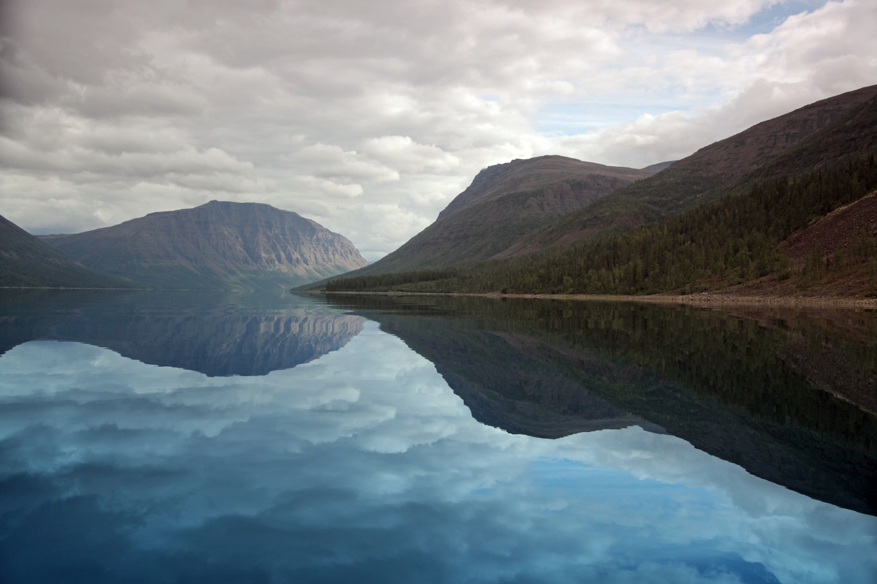
«Лидеры российского бизнеса: динамика и ответственность - 2016»
Модернизация производства ПАО «ГМК «Норильский никель»
как пример корпоративной экологической ответственности
0
Вице-президент – Статс-секретарь- руководитель Блока взаимодействия с органами власти и управления Е.С. Безденежных
Апрель 2017

Slide 2
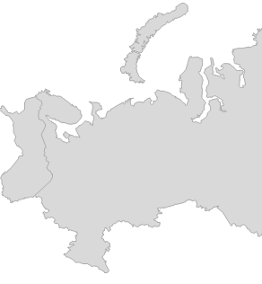
Программа реконфигурации производственных мощностей и экологические задачи Компании (1/2)
Долгосрочная производственная Стратегия Компании имеет следующие безусловные векторы развития:
модернизация производства в глобальном масштабе;
повышение экологической безопасности производства.
Заполярный
филиал
Кольская ГМК
НМЗ
ТОФ
НЗ
Финляндия
МЗ
НОФ
Россия
До 2023 года инвестиции в глобальную модернизацию и реконфигурацию производства «Норникеля» составят порядка одного триллиона рублей, в том числе на проекты экологической направленности - до 250 млрд рублей.
Norilsk Nickel Harjavalta
Горные предприятия
Обогатительные фабрики
Металлургия
Зоны развития и
модернизации активов
Закрытие

Slide 3
Программа реконфигурации производственных мощностей и экологические задачи Компании (2/2)
Закрытие старейшего предприятия Заполярного филиала - Никелевого завода в Норильске. Выбросы диоксида серы сократились на 35%, экологическая обстановка в городской черте существенно улучшилась.
Сокращение времени загрязнения атмосферного воздуха в жилой зоне г. Норильска выше уровня предельно допустимых концентраций в период НМУ.
Общее сокращение себестоимости и увеличение извлечения металлов.
Снижение потребления электроэнергии и газа Заполярным филиалом.
Эффекты
реконфигурации производства

Slide 4
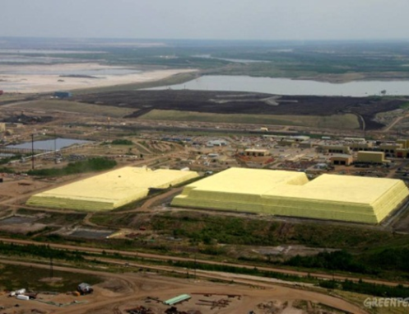
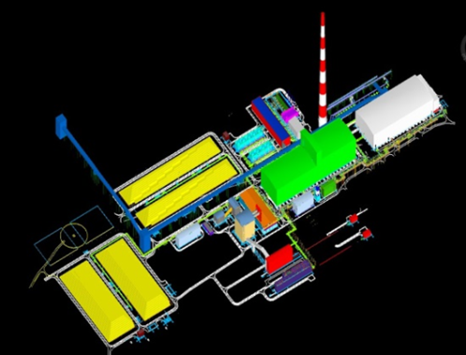
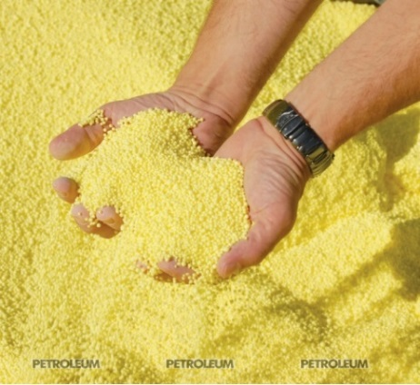
Характеристики «Серного проекта» с производством элементарной серы
Инвестиции: порядка 200 млрд рублей.
Мощность: до 600 тыс. тонн.
Факторы высокой стоимости проекта:
Уникальная
технология
Технология концентрирования SO₂ с производством элементарной серы уникальна, чаще используется более простая технология с производством серной кислоты. Стоимость инвестиций в технологию концентрирования SO₂ в 3 раза выше.
Масштаб проекта
Общая площадь застройки составляет 290 тыс. м²
Высота отдельных зданий достигает 70 м
Техническая
сложность
Специальные требования к оборудованию, связанные с работой с горючими и хим. активными веществами
Удаленность и агрессивная внешняя среда
Условия крайнего Севера – необходимость строительства дополнительной инфраструктуры, территориальная удаленность проекта

Slide 5
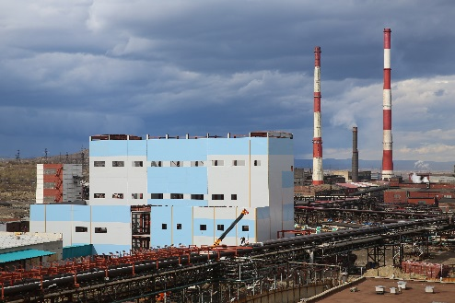
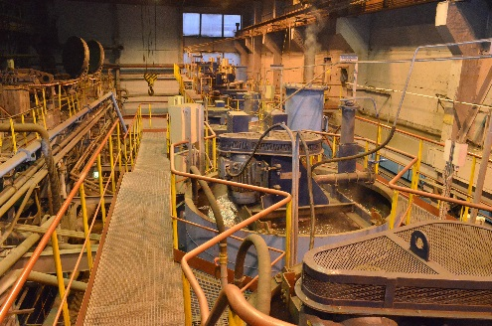
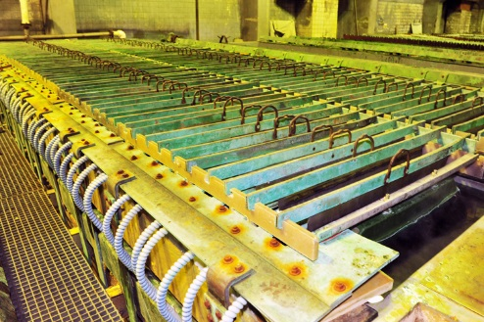
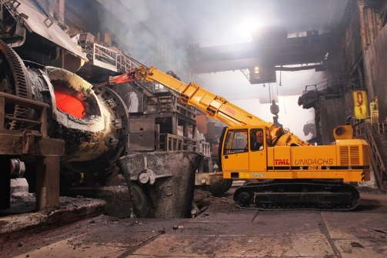
Итоги экологических проектов Кольской ГМК
Завершен вывод из эксплуатации цеха обжига концентрата и переход на современную технологию брикетирования. Выбросы снижены на 90%.
Общие затраты более 2,8 млрд рублей.
Изменена технология работы плавцеха – освоена плавка нового вида сырья, на
100% состоящего из брикетов. Запланирована модернизация действующих рудно-термических печей, позволяющая свести до минимума общее газовыделение цеха в атмосферу, не менее чем на 40%. Суммарная стоимость мероприятий составляет около 2,3 млрд руб.
Важнейшим достижением по снижению воздействия на окружающую среду также является ввод в строй участка утилизации солевого стока никелевого рафинирования. Сокращены сбросы промышленных стоков в водоемы г. Мончегорска, ощутимо снизились выбросы. Стоимость проекта: 1,685 млрд руб.

Slide 6
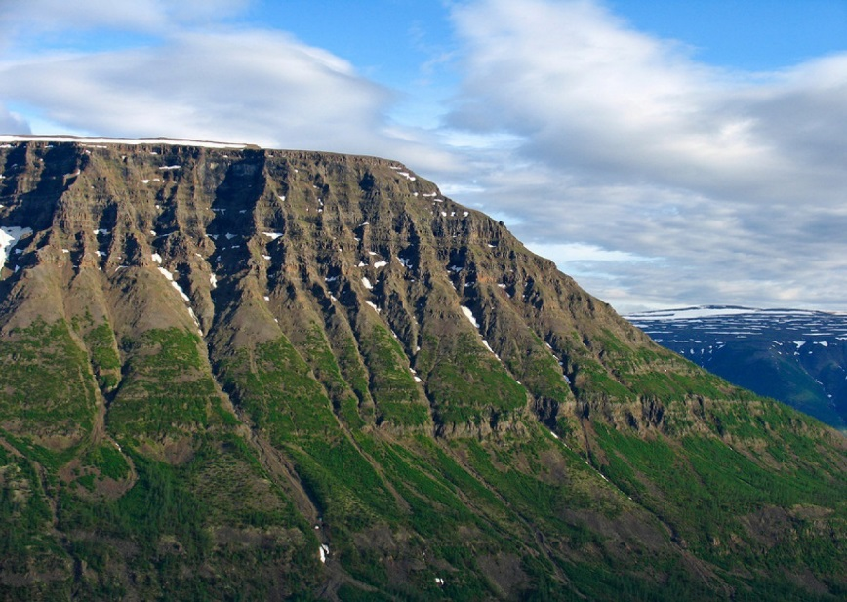
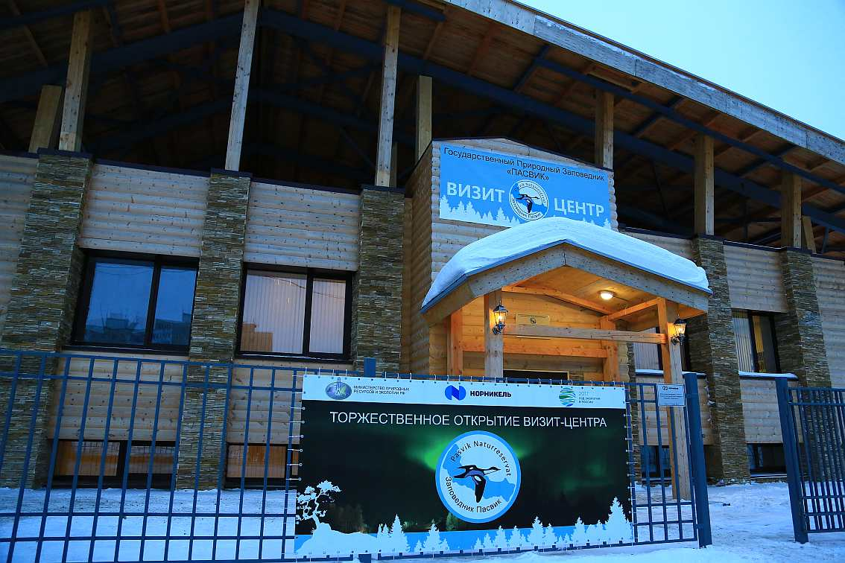
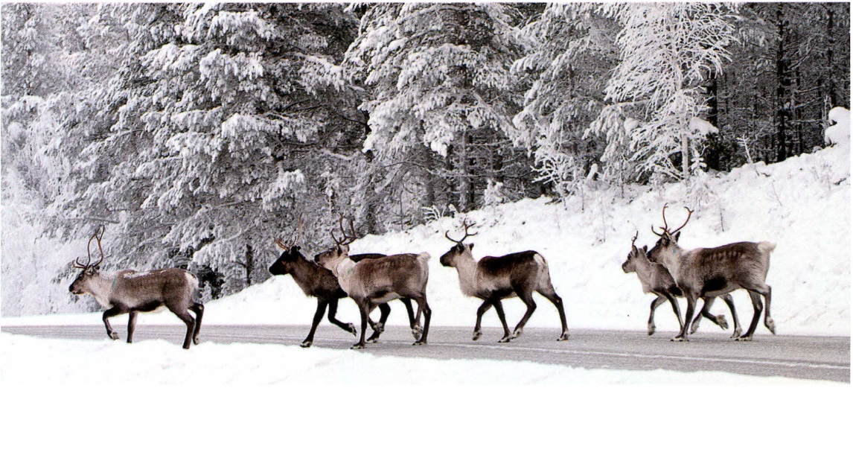
Поддержка биоразнообразия: заповедники «Пасвик», «Лапландский» и «Путоранский»
«Норникель» придает особое значение сохранению арктического биоразнообразия. Компания поддерживает природные заповедники «Пасвик», «Лапландский» и «Путоранский».
В январе текущего года в Мурманской области был открыт визит-центр «Пасвика». Стоимость проекта - более 70 млн рублей.

